Slide 1
改造普通灯为WiFi信号灯
Transform ordinary lights into WiFi signal lights

Slide 2




行业PPT模板http://www.1ppt.com/hangye/
目录
CATALOG
项目目的Project purpose
项目环境Project environment
项目原理Project principle
项目步骤与结果
steps and results

Slide 3

项目目的Product overview

Slide 4




项目目的
Product overview
改造普通 usb 灯为 WiFi 控制灯，通过手机浏览器传输指令，实现对普通灯的开关控制。

Slide 5
项目环境Product overview

Slide 6

项目环境Product advantage
NodeMCU（esp8266）
开发板
高低电平继电器模块
普通USB灯
11V 转 3.3V、5V 变压器
手机一台（可开移动热点和浏览网页）
移动电源（充电宝或笔记本电脑作为电源）
杜邦线若干、USB 线一根、USB 转 DC 电源线一根
Arduino IDE 1.8.19
Visual Studio Code

Slide 7
项目原理Product overview

Slide 8
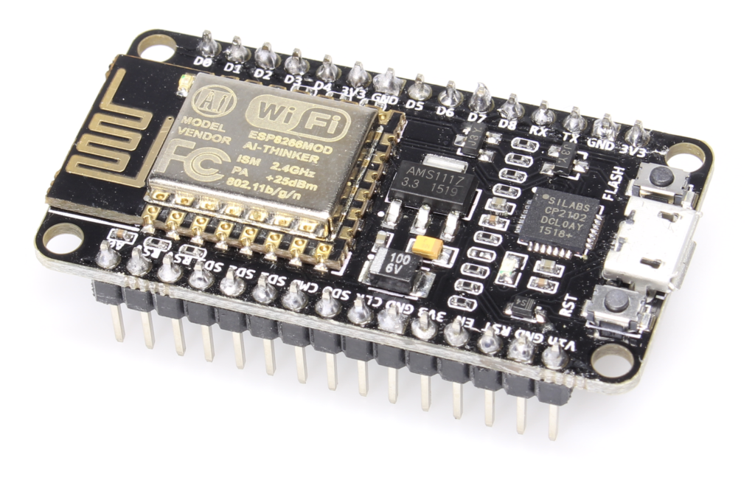
①
NodeMCU
（esp8266）
ESP8266 是一款物联网 WiFi 芯片，基于 ESP8266 可以开发物联网串口WiFi 模块，可将物理设备连接到 WiFi 无线网络上，进行互联网或局域网通信，实现联网功能。本次实现采用 ESP8266 的 STA（Station）模式，即ESP8266 开发板作为网络服务器端，与同一局域网内的客户端，如手机，进行 HTTP 协议通信。

Slide 9
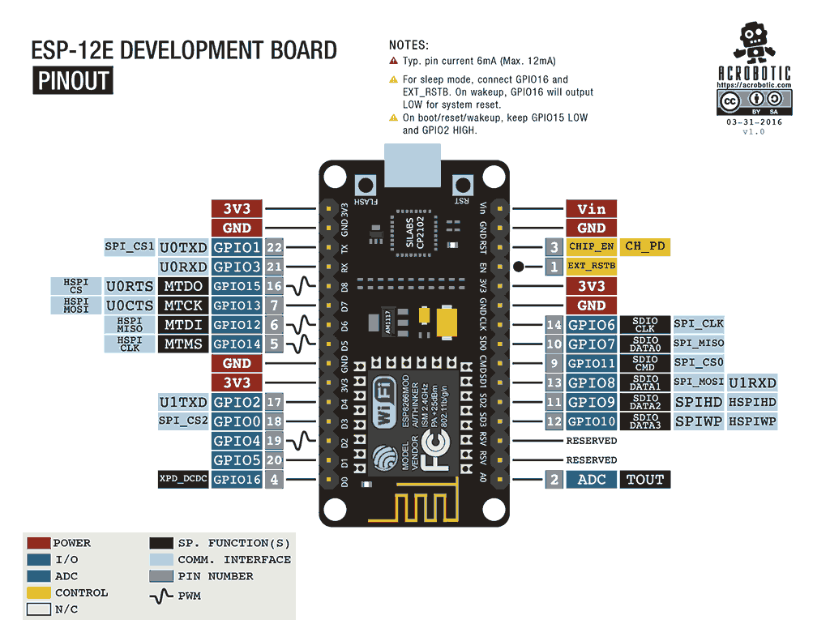
①
NodeMCU
（esp8266）
esp8266引脚介绍
ESP8266芯片的GPIO引脚可用作数字输入来读取引脚电平，也可用作数字输出向外围电路发出控制信号。在这一点上，GPIO引脚与Arduino开发板的引脚功能十分类似。（请注意，我在这里用的是类似而不是相同。因为GPIO引脚与Arduino开发板引脚还是存在着很多不同的。）
GPIO接口： GPIO是一种通用的数字输入/输出接口，多用于嵌入式系统和单片机中。它允许CPU与外部设备进行数字信号的交互，从而实现数据输入和输出。GPIO引脚的功能通常是可以程序软件配置的，可以用作输入（接收外部传感器信号）或输出（控制外部执行器）。

Slide 10
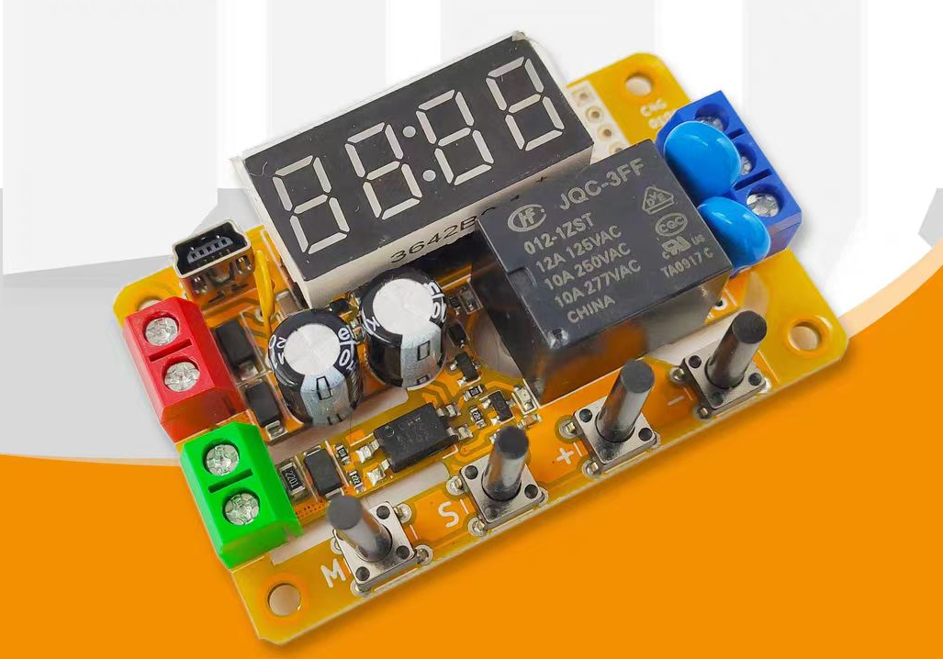
②
高低电平继电器
高低电平继电器
一个继电器拥有一个动触点以及两个静触点A和B。
当开关K断开时，继电器线路无电流通过，此时动触点与静触点B相接触，上半部分的电路导通。静触点B被称为常闭触点（NC）
常闭——NC（normal close）通常情况下是关合状态，即线圈未得电的情况下闭合的
当开关K闭合时，继电器电路通过电流产生磁力，此时动触点与静触点A相接触，下半部分电路导通。静触点A被称为常开触点（NO）
常开——NO（normal open）通常情况下是断开状态，即线圈未得电的情况下断开的。

Slide 11
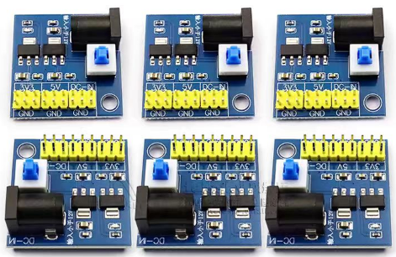
③电压转换模块

Slide 12
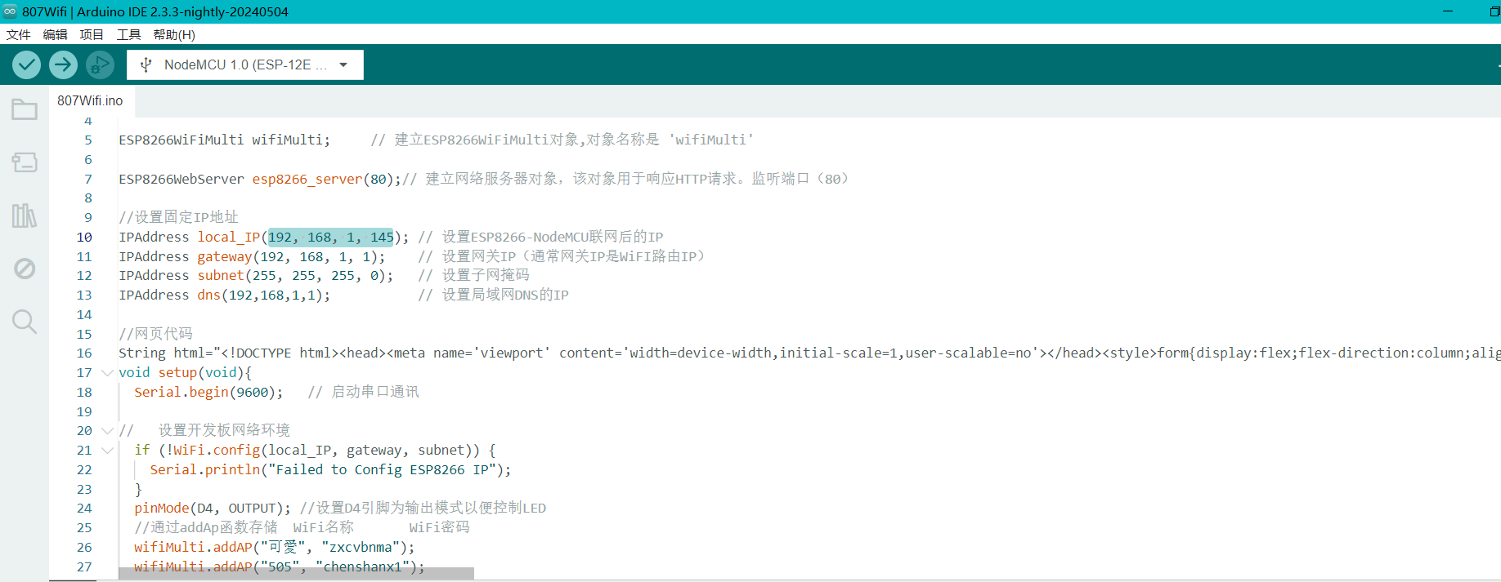
④Arduino IDE开发环境
Arduino是一个开放源码电子原型平台，拥有灵活、易用的硬件和软件。
Arduino可以接收来自各种传感器的输入信号从而检测出运行环境，并通过控制光源，电机以及其他驱动器来影响其周围环境。板上的微控制器编程使用Arduino编程语言（基于Wiring）和Arduino开发环境（以Processing为基础）。Arduino可以独立运行，也可以与计算机上运行的软件（例如，Flash，Processing，MaxMSP）进行通信。

Slide 13
步骤与结果Product overview

Slide 14
④Arduino IDE开发环境
Arduino是一个开放源码电子原型平台，拥有灵活、易用的硬件和软件。
Arduino可以接收来自各种传感器的输入信号从而检测出运行环境，并通过控制光源，电机以及其他驱动器来影响其周围环境。板上的微控制器编程使用Arduino编程语言（基于Wiring）和Arduino开发环境（以Processing为基础）。Arduino可以独立运行，也可以与计算机上运行的软件（例如，Flash，Processing，MaxMSP）进行通信。

Slide 15
参考网址：
1.https://blog.csdn.net/AlbertKai3/article/details/128782401
2.http://www.taichi-maker.com/homepage/esp8266-nodemcu-iot/iot-c/nodemcu-arduino-ide/
3.http://www.taichi-maker.com/homepage/esp8266-nodemcu-iot/esp8266-nodemcu-tutorial-index/nodemcu-board/
4.http://www.taichi-maker.com/homepage/esp8266-nodemcu-iot/esp8266-nodemcu-tutorial-index/nodemcu-hardware/
5.https://zhuanlan.zhihu.com/p/342322345
6.https://zhuanlan.zhihu.com/p/671685854
7.https://github.com/Dongziii/ESP8266_wifi_led
8.https://gitee.com/ZEN-4/ESP8266_WIFI_DIY_Lamp

